Slide 1
KEBIJAKSANAAN DALAM BUKU-BUKU HIKMAT
Mazmur

Slide 2
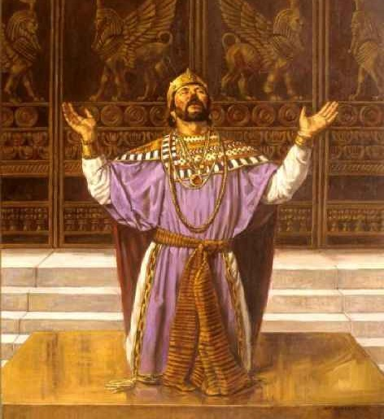
KEBIJAKSANAAN DALAM AMSAL DAN AYUB
Kebijaksanaan adalah pengetahuan yang memampukan kita mengambil keputusan yang benar.
Dalam Alkitab, kebijaksanaan dimulai dengan rasa takut akan Tuhan, dan Dialah yang membuat kita berjalan dengan pengertian (Amsal 9:10).
Amsal pasal 1-9 menggambarkan nilai kebijaksanaan. Mulai dari pasal 10 kita memiliki lebih dari 600 peribahasa dengan nasihat praktis untuk belajar dan menggunakan kebijaksanaan.
Menurut Amsal 8:12-14, apa yang akan kita peroleh dengan kebijaksanaan?
“Hikmat itu, dari manakah datangnya, atau akal budi, di manakah tempatnya? Ia terlindung dari mata segala yang hidup..[…]
“Sesungguhnya, takut akan Tuhan, itulah hikmat, dan menjauhi kejahatan itulah akal budi.” (Ayub 28:20-21, 28)
Kita akan membenci kejahatan
Kita akan membenci kesombongan
Kita akan membenci keangkuhan
Kita akan membenci jalan yang jahat
Kita akan membenci mulut yang jahat
Kita akan menerima kesehatan jiwa
Kita akan menerima nasihat yang baik
Kita akan menerima penilaian yang baik
Kita akan menerima kecerdasan
Kita akan menerima kekuatan

Slide 3
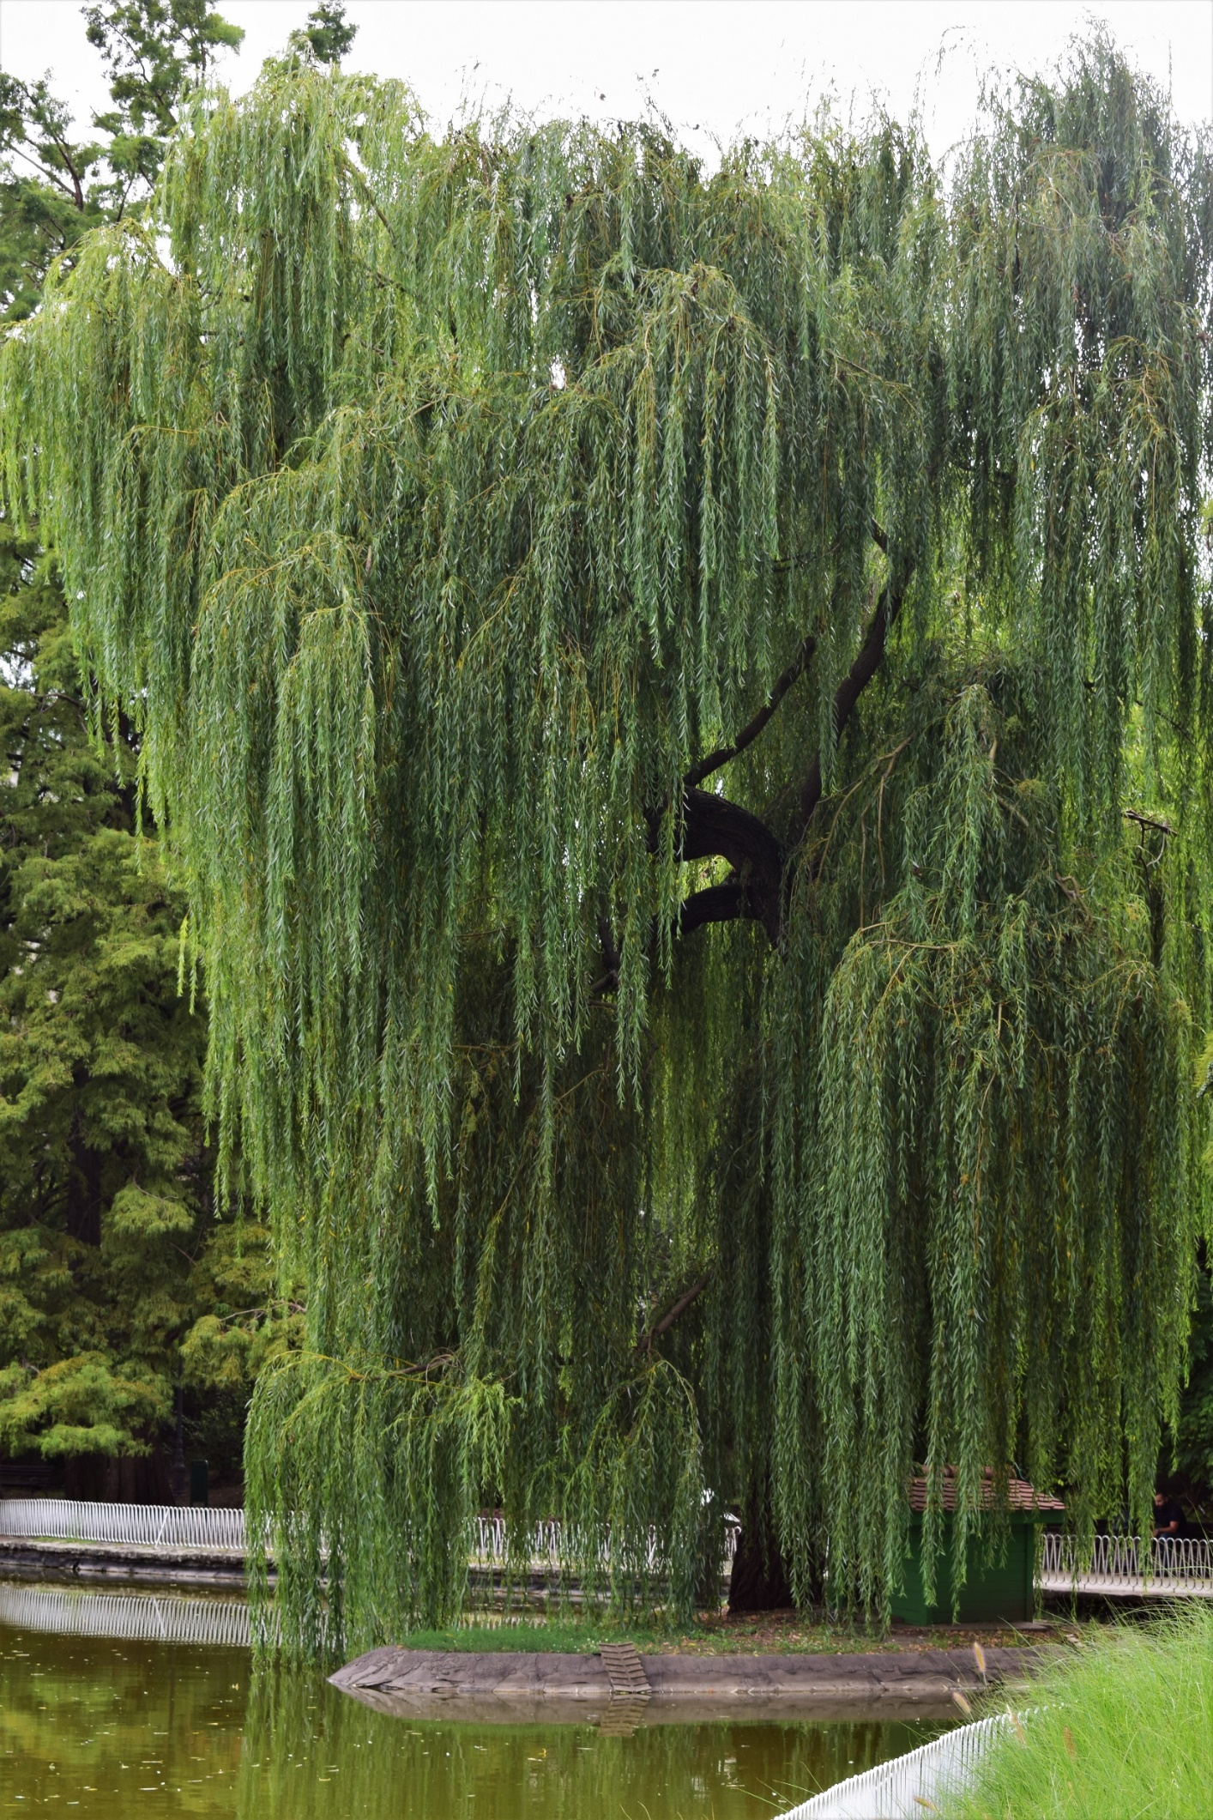
KEBIJAKSANAAN DALAM MAZMUR
“Berbahagialah orang yang tidak berjalan menurut nasihat orang fasik, yang tidak berdiri di jalan orang berdosa, dan yang tidak duduk dalam kumpulan pencemooh, tetapi yang kesukaannya ialah Taurat TUHAN, dan yang merenungkan Taurat itu siang dan malam.
Ia seperti pohon, yang ditanam di tepi aliran air, yang menghasilkan buahnya pada musimnya, dan yang tidak layu daunnya; apa saja yang diperbuatnya berhasil.
Bukan demikian orang fasik: mereka seperti sekam yang ditiupkan angin.
Sebab itu orang fasik tidak akan tahan dalam penghakiman, begitu pula orang berdosa dalam perkumpulan orang benar; sebab TUHAN mengenal jalan orang benar, tetapi jalan orang fasik menuju kebinasaan.”
Mazmur 1
Mazmur ini menyajikan dua cara hidup: kehidupan yang benar (Mzm 1:2-3) dan kehidupan yang fasik (Mzm 1:4-5). Nyanyian ini dimulai dengan penjelasan tentang bagaimana orang benar berlawanan arah dengan orang tidak benar (Mzm 1:1). Akibat keputusan mereka, orang fasik mendapat nasib yang sangat berbeda dengan nasib orang benar (Mzm 1:6).

Slide 4
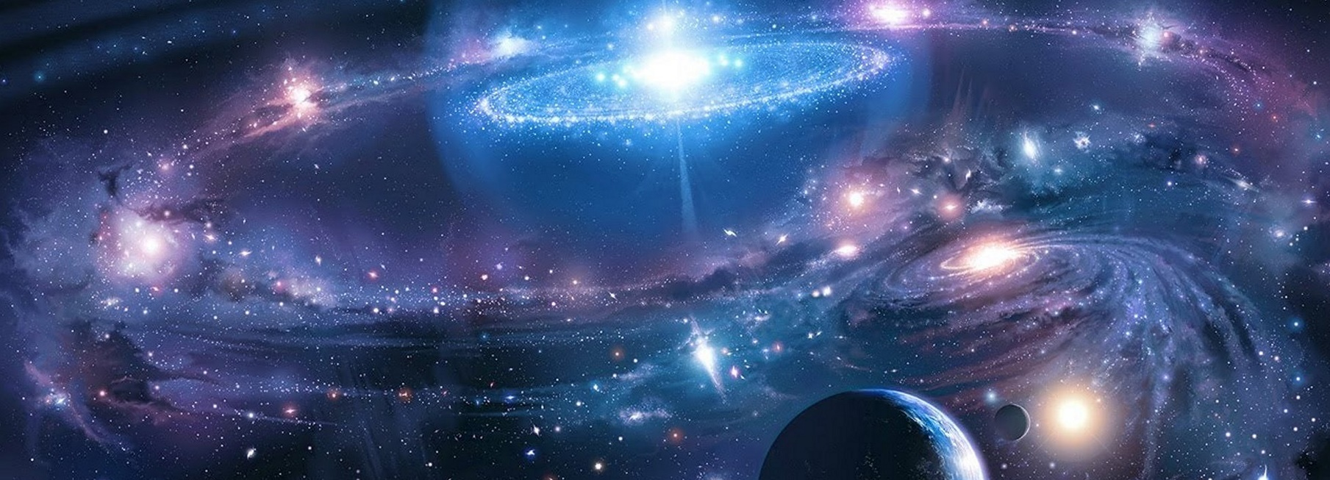
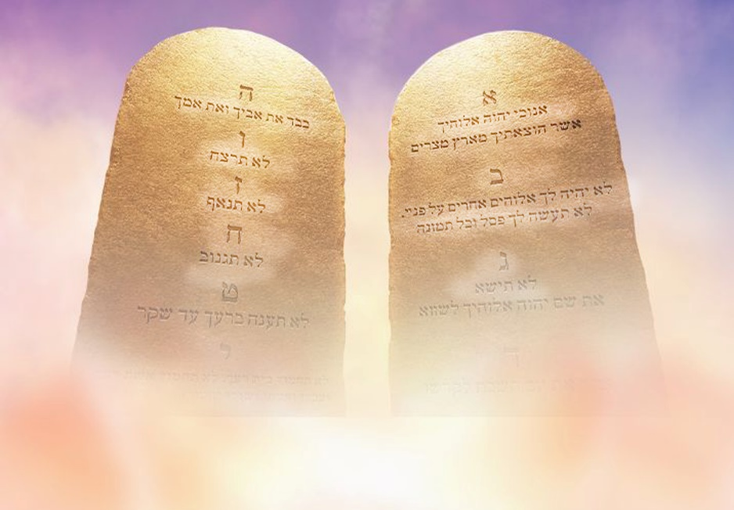
Mazmur 19
Mazmur ini dibagi menjadi dua bagian yang jelas. Bagian pertama berisi wahyu Tuhan dalam Penciptaan (Mzm 19:1-6), dan bagian kedua berisi wahyu-Nya dalam Hukum Taurat (Mzm 19:7-14). Kedua topik ini sangat penting untuk memahami dan mencapai kebijaksanaan alkitabiah. Kedua tema tersebut merupakan inspirasi bagi orang percaya yang ingin menjadi “tak bercela” dan “bebas dari pelanggaran besar” (Mzm 19:13).
“Untuk pemimpin biduan. Mazmur Daud. Langit menceritakan kemuliaan Allah, dan cakrawala memberitakan pekerjaan tangan-Nya; hari meneruskan berita itu kepada hari, dan malam menyampaikan pengetahuan itu kepada malam. Tidak ada berita dan tidak ada kata, suara mereka tidak terdengar; tetapi gema mereka terpencar ke seluruh dunia, dan perkataan mereka sampai ke ujung bumi. Ia memasang kemah di langit untuk matahari, yang keluar bagaikan pengantin laki-laki yang keluar dari kamarnya, girang bagaikan pahlawan yang hendak melakukan perjalanannya. Dari ujung langit ia terbit, dan ia beredar sampai ke ujung yang lain; tidak ada yang terlindung dari panas sinarnya. Taurat TUHAN itu sempurna, menyegarkan jiwa; peraturan TUHAN itu teguh, memberikan hikmat kepada orang yang tak berpengalaman. Titah TUHAN itu tepat, menyukakan hati; perintah TUHAN itu murni, membuat mata bercahaya. Takut akan TUHAN itu suci, tetap ada untuk selamanya; hukum-hukum TUHAN itu benar, adil semuanya, lebih indah dari pada emas, bahkan dari pada banyak emas tua; dan lebih manis dari pada madu, bahkan dari pada madu tetesan dari sarang lebah. Lagipula hamba-Mu diperingatkan oleh semuanya itu, dan orang yang berpegang padanya mendapat upah yang besar. Siapakah yang dapat mengetahui kesesatan? Bebaskanlah aku dari apa yang tidak kusadari. Lindungilah hamba-Mu, juga terhadap orang yang kurang ajar; janganlah mereka menguasai aku! Maka aku menjadi tak bercela dan bebas dari pelanggaran besar. Mudah-mudahan Engkau berkenan akan ucapan mulutku dan renungan hatiku, ya TUHAN, gunung batuku dan penebusku.”

Slide 5
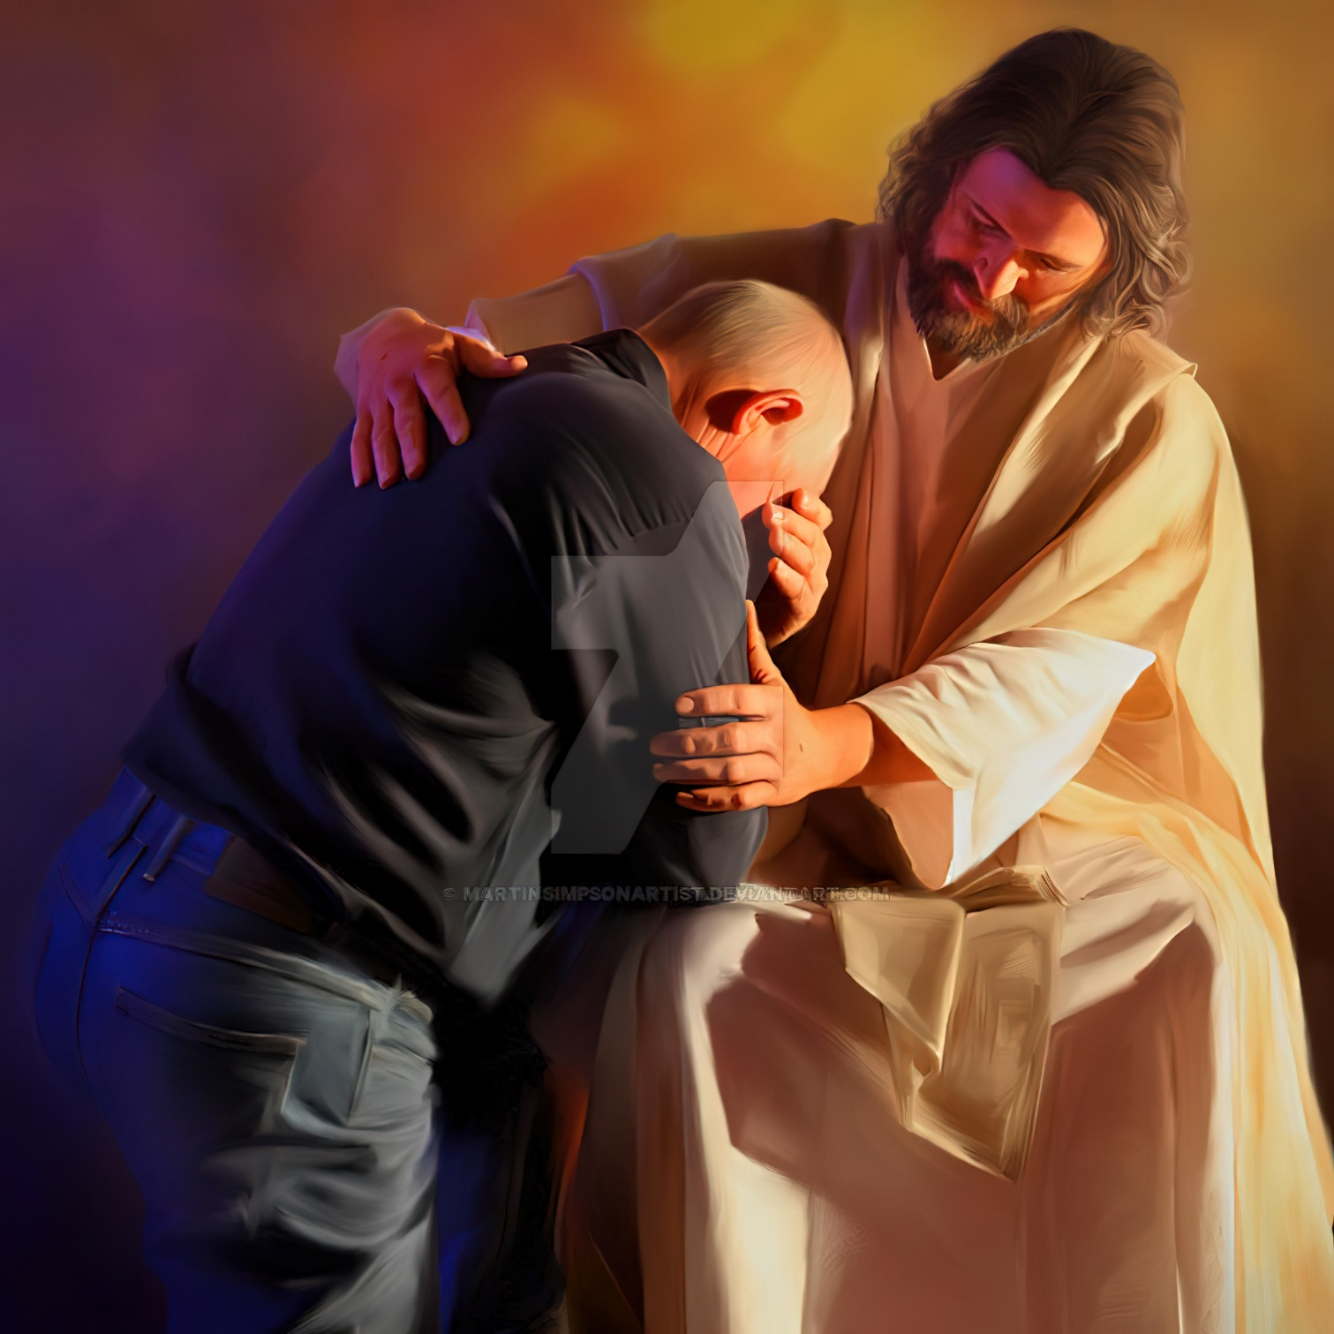
“Dari Daud. Nyanyian pengajaran. Berbahagialah orang yang diampuni pelanggarannya, yang dosanya ditutupi! Berbahagialah manusia, yang kesalahannya tidak diperhitungkan TUHAN, dan yang tidak berjiwa penipu! Selama aku berdiam diri, tulang-tulangku menjadi lesu karena aku mengeluh sepanjang hari; sebab siang malam tangan-Mu menekan aku dengan berat, sumsumku menjadi kering, seperti oleh teriknya musim panas. S e l a Dosaku kuberitahukan kepada-Mu dan kesalahanku tidaklah kusembunyikan; aku berkata: "Aku akan mengaku kepada TUHAN pelanggaran-pelanggaranku," dan Engkau mengampuni kesalahan karena dosaku. S e l a
Mazmur 32
Lagu ini memberikan suatu perbedaan antara orang yang bertobat dan orang jahat (Mzm 32:10, 11). Hal ini juga mengadopsi nada kebijaksanaan dalam perintah dan pengajaran (Mzm 32:8, 9), yang umum dalam literatur kebijaksanaan (Ams 4:1-15; 6:20-23; 7:1-5).
Sebab itu hendaklah setiap orang saleh berdoa kepada-Mu, selagi Engkau dapat ditemui; sesungguhnya pada waktu banjir besar terjadi, itu tidak melandanya. Engkaulah persembunyian bagiku, terhadap kesesakan Engkau menjaga aku, Engkau mengelilingi aku, sehingga aku luput dan bersorak. S e l a Aku hendak mengajar dan menunjukkan kepadamu jalan yang harus kautempuh; Aku hendak memberi nasihat, mata-Ku tertuju kepadamu. Janganlah seperti kuda atau bagal yang tidak berakal, yang kegarangannya harus dikendalikan dengan tali les dan kekang, kalau tidak, ia tidak akan mendekati engkau. Banyak kesakitan diderita orang fasik, tetapi orang percaya kepada TUHAN dikelilingi-Nya dengan kasih setia. Bersukacitalah dalam TUHAN dan bersorak-soraklah, hai orang-orang benar; bersorak-sorailah, hai orang-orang jujur!

Slide 6
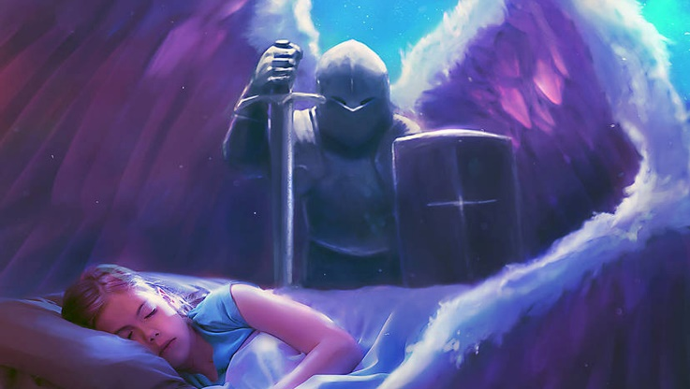
Mazmur 34
Bagian-bagian dari Mazmur 34 membangkitkan nasihat praktis yang menjadi ciri literatur hikmat, seperti terlihat dalam seruan lembut seorang ayah kepada putranya agar menginginkan umur panjang, mengejar takut akan Tuhan, dan menjauhi dosa (Mzm 34:11). -14). Setelah memberikan nasihat ini, pemazmur menggambarkan nasib umat percaya (Mzm 34:15, 16, 21). Tidak diragukan lagi, keputusan terbaik yang bisa kita ambil dalam hidup adalah menempuh jalan kebijaksanaan.
“Dari Daud, pada waktu ia pura-pura tidak waras pikirannya di depan Abimelekh, sehingga ia diusir, lalu pergi. Aku hendak memuji TUHAN pada segala waktu; puji-pujian kepada-Nya tetap di dalam mulutku. Karena TUHAN jiwaku bermegah; biarlah orang-orang yang rendah hati mendengarnya dan bersukacita. Muliakanlah TUHAN bersama-sama dengan aku, marilah kita bersama-sama memasyhurkan nama-Nya! Aku telah mencari TUHAN, lalu Ia menjawab aku, dan melepaskan aku dari segala kegentaranku. Tujukanlah pandanganmu kepada-Nya, maka mukamu akan berseri-seri, dan tidak akan malu tersipu-sipu. Orang yang tertindas ini berseru, dan TUHAN mendengar; Ia menyelamatkan dia dari segala kesesakannya. Malaikat TUHAN berkemah di sekeliling orang-orang yang takut akan Dia, lalu meluputkan mereka. Kecaplah dan lihatlah, betapa baiknya TUHAN itu! Berbahagialah orang yang berlindung pada-Nya! Takutlah akan TUHAN, hai orang-orang-Nya yang kudus, sebab tidak berkekurangan orang yang takut akan Dia! Singa-singa muda merana kelaparan, tetapi orang-orang yang mencari TUHAN, tidak kekurangan sesuatu pun yang baik. Marilah anak-anak, dengarkanlah aku, takut akan TUHAN akan kuajarkan kepadamu! Siapakah orang yang menyukai hidup, yang mengingini umur panjang untuk menikmati yang baik? Jagalah lidahmu terhadap yang jahat dan bibirmu terhadap ucapan-ucapan yang menipu; jauhilah yang jahat dan lakukanlah yang baik, carilah perdamaian dan berusahalah mendapatkannya! Mata TUHAN tertuju kepada orang-orang benar, dan telinga-Nya kepada teriak mereka minta tolong; wajah TUHAN menentang orang-orang yang berbuat jahat untuk melenyapkan ingatan kepada mereka dari muka bumi. Apabila orang-orang benar itu berseru-seru, maka TUHAN mendengar, dan melepaskan mereka dari segala kesesakannya. TUHAN itu dekat kepada orang-orang yang patah hati, dan Ia menyelamatkan orang-orang yang remuk jiwanya. Kemalangan orang benar banyak, tetapi TUHAN melepaskan dia dari semuanya itu; Ia melindungi segala tulangnya, tidak satu pun yang patah. Kemalangan akan mematikan orang fasik, dan siapa yang membenci orang benar akan menanggung hukuman. TUHAN membebaskan jiwa hamba-hamba-Nya, dan semua orang yang berlindung pada-Nya tidak akan menanggung hukuman.”

Slide 7
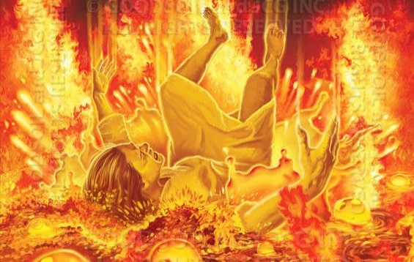
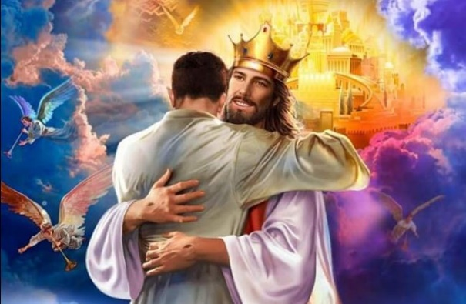
“Dari Daud. Jangan marah karena orang yang berbuat jahat, jangan iri hati kepada orang yang berbuat curang; sebab mereka segera lisut seperti rumput dan layu seperti tumbuh-tumbuhan hijau. Percayalah kepada TUHAN dan lakukanlah yang baik, diamlah di negeri dan berlakulah setia, dan bergembiralah karena TUHAN; maka Ia akan memberikan kepadamu apa yang diinginkan hatimu. Serahkanlah hidupmu kepada TUHAN dan percayalah kepada-Nya, dan Ia akan bertindak; Ia akan memunculkan kebenaranmu seperti terang, dan hakmu seperti siang. Berdiam dirilah di hadapan TUHAN dan nantikanlah Dia; jangan marah karena orang yang berhasil dalam hidupnya, karena orang yang melakukan tipu daya.
Berhentilah marah dan tinggalkanlah panas hati itu, jangan marah, itu hanya membawa kepada kejahatan. Sebab orang-orang yang berbuat jahat akan dilenyapkan, tetapi orang-orang yang menanti-nantikan TUHAN akan mewarisi negeri. Karena sedikit waktu lagi, maka lenyaplah orang fasik; jika engkau memperhatikan tempatnya, maka ia sudah tidak ada lagi.
Mazmur 37
Tetapi orang-orang yang rendah hati akan mewarisi negeri dan bergembira karena kesejahteraan yang berlimpah-limpah. Orang fasik merencanakan kejahatan terhadap orang benar dan menggertakkan giginya terhadap dia; Tuhan menertawakan orang fasik itu, sebab Ia melihat bahwa harinya sudah dekat. Orang-orang fasik menghunus pedang dan melentur busur mereka untuk merobohkan orang-orang sengsara dan orang-orang miskin, untuk membunuh orang-orang yang hidup jujur; tetapi pedang mereka akan menikam dada mereka sendiri, dan busur mereka akan dipatahkan. Lebih baik yang sedikit pada orang benar dari pada yang berlimpah-limpah pada orang fasik; sebab lengan orang-orang fasik dipatahkan, tetapi TUHAN menopang orang-orang benar. TUHAN mengetahui hari-hari orang yang saleh, dan milik pusaka mereka akan tetap selama-lamanya; mereka tidak akan mendapat malu pada waktu kecelakaan, dan mereka akan menjadi kenyang pada hari-hari kelaparan. Sesungguhnya, orang-orang fasik akan binasa; musuh TUHAN seperti keindahan padang rumput: mereka habis lenyap, habis lenyap bagaikan asap. Orang fasik meminjam dan tidak membayar kembali, tetapi orang benar adalah pengasih dan pemurah. Sesungguhnya, orang-orang yang diberkati-Nya akan mewarisi negeri, tetapi orang-orang yang dikutuki-Nya akan dilenyapkan. TUHAN menetapkan langkah-langkah orang yang hidupnya berkenan kepada-Nya; apabila ia jatuh, tidaklah sampai tergeletak, sebab TUHAN menopang tangannya. Dahulu aku muda, sekarang telah menjadi tua, tetapi tidak pernah kulihat orang benar ditinggalkan, atau anak cucunya meminta-minta roti; tiap hari ia menaruh belas kasihan dan memberi pinjaman, dan anak cucunya menjadi berkat. Jauhilah yang jahat dan lakukanlah yang baik, maka engkau akan tetap tinggal untuk selama-lamanya; sebab TUHAN mencintai hukum, dan Ia tidak meninggalkan orang-orang yang dikasihi-Nya. Sampai selama-lamanya mereka akan terpelihara, tetapi anak cucu orang-orang fasik akan dilenyapkan. Orang-orang benar akan mewarisi negeri dan tinggal di sana senantiasa. Mulut orang benar mengucapkan hikmat, dan lidahnya mengatakan hukum; Taurat Allahnya ada di dalam hatinya, langkah-langkahnya tidak goyah. Orang fasik mengintai orang benar dan berikhtiar membunuhnya; TUHAN tidak menyerahkan orang benar itu ke dalam tangannya, Ia tidak membiarkannya dinyatakan fasik pada waktu diadili. Nantikanlah TUHAN dan tetap ikutilah jalan-Nya, maka Ia akan mengangkat engkau untuk mewarisi negeri, dan engkau akan melihat orang-orang fasik dilenyapkan. Aku melihat seorang fasik yang gagah sombong, yang tumbuh mekar seperti pohon aras Libanon; ketika aku lewat, lenyaplah ia, aku mencarinya, tetapi tidak ditemui.
Mazmur ini menjawab pertanyaan besar: Mengapa orang fasik menjadi sejahtera? Hari ini, kita menanyakan pertanyaan yang sama pada diri kita sendiri. Jawaban yang dia tawarkan tidak bersifat filosofis dalam analisisnya; sebaliknya, ini adalah nasihat berdasarkan keyakinan untuk hidup benar. Renungkan baik-baik hikmat abadi dari lagu ini!
Perhatikanlah orang yang tulus dan lihatlah kepada orang yang jujur, sebab pada orang yang suka damai akan ada masa depan; tetapi pendurhaka-pendurhaka akan dibinasakan bersama-sama, dan masa depan orang-orang fasik akan dilenyapkan. Orang-orang benar diselamatkan oleh TUHAN; Ia adalah tempat perlindungan mereka pada waktu kesesakan; TUHAN menolong mereka dan meluputkan mereka, Ia meluputkan mereka dari tangan orang-orang fasik dan menyelamatkan mereka, sebab mereka berlindung pada-Nya.”

Slide 8
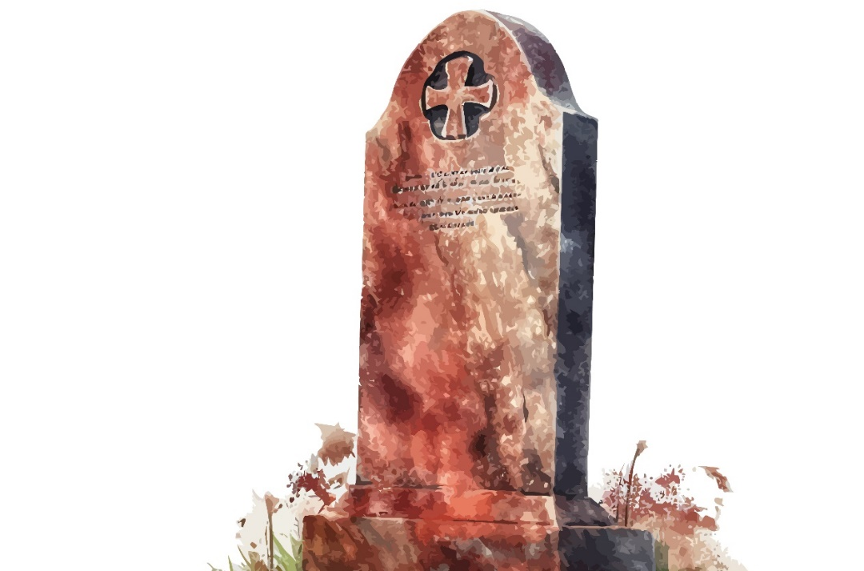
“Untuk pemimpin biduan. Dari bani Korah. Mazmur. Dengarlah, hai bangsa-bangsa sekalian, pasanglah telinga, hai semua penduduk dunia, baik yang hina maupun yang mulia, baik yang kaya maupun yang miskin bersama-sama! Mulutku akan mengucapkan hikmat, dan yang direnungkan hatiku ialah pengertian. Aku akan menyendengkan telingaku kepada amsal, akan mengutarakan peribahasaku dengan bermain kecapi. Mengapa aku takut pada hari-hari celaka pada waktu aku dikepung oleh kejahatan pengejar-pengejarku, mereka yang percaya akan harta bendanya, dan memegahkan diri dengan banyaknya kekayaan mereka? Tidak seorang pun dapat membebaskan dirinya, atau memberikan tebusan kepada Allah ganti nyawanya, karena terlalu mahal harga pembebasan nyawanya, dan tidak memadai untuk selama-lamanya -- supaya ia tetap hidup untuk seterusnya, dan tidak melihat lobang kubur.
Mazmur 49
Pada baris pembuka lagu ini berbunyi: “Mulutku akan mengucapkan hikmat, dan yang direnungkan hatiku ialah pengertian. Aku akan menyendengkan telingaku kepada amsal, akan mengutarakan peribahasaku dengan bermain kecapi.” (Mzm 49:4, 5). Dari sana, penulis melanjutkan dengan menggambarkan nasib orang fasik yang makmur (Mzm 49:5-20).
Sungguh, akan dilihatnya: orang-orang yang mempunyai hikmat mati, orang-orang bodoh dan dungu pun binasa bersama-sama dan meninggalkan harta benda mereka untuk orang lain. Kubur mereka ialah rumah mereka untuk selama-lamanya, tempat kediaman mereka turun-temurun; mereka menganggap ladang-ladang milik mereka. Tetapi dengan segala kegemilangannya manusia tidak dapat bertahan, ia boleh disamakan dengan hewan yang dibinasakan. Inilah jalannya orang-orang yang percaya kepada dirinya sendiri, ajal orang-orang yang gemar akan perkataannya sendiri. S e l a Seperti domba mereka meluncur ke dalam dunia orang mati, digembalakan oleh maut; mereka turun langsung ke kubur, perawakan mereka hancur, dunia orang mati menjadi tempat kediaman mereka. Tetapi Allah akan membebaskan nyawaku dari cengkeraman dunia orang mati, sebab Ia akan menarik aku. S e l a Janganlah takut, apabila seseorang menjadi kaya, apabila kemuliaan keluarganya bertambah, sebab pada waktu matinya semuanya itu tidak akan dibawanya serta, kemuliaannya tidak akan turun mengikuti dia. Sekalipun ia menganggap dirinya berbahagia pada masa hidupnya, sekalipun orang menyanjungnya, karena ia berbuat baik terhadap dirinya sendiri, namun ia akan sampai kepada angkatan nenek moyangnya, yang tidak akan melihat terang untuk seterusnya. Manusia, yang dengan segala kegemilangannya tidak mempunyai pengertian, boleh disamakan dengan hewan yang dibinasakan.

Slide 9
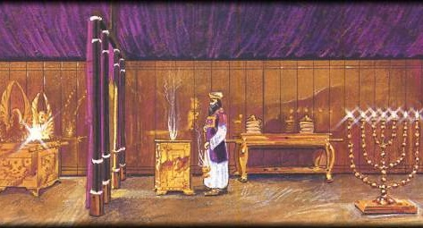
“Mazmur Asaf. Sesungguhnya Allah itu baik bagi mereka yang tulus hatinya, bagi mereka yang bersih hatinya. Tetapi aku, sedikit lagi maka kakiku terpeleset, nyaris aku tergelincir. Sebab aku cemburu kepada pembual-pembual, kalau aku melihat kemujuran orang-orang fasik. Sebab kesakitan tidak ada pada mereka, sehat dan gemuk tubuh mereka; mereka tidak mengalami kesusahan manusia, dan mereka tidak kena tulah seperti orang lain. Sebab itu mereka berkalungkan kecongkakan dan berpakaian kekerasan. Karena kegemukan, kesalahan mereka menyolok, hati mereka meluap-luap dengan sangkaan. Mereka menyindir dan mengata-ngatai dengan jahatnya, hal pemerasan dibicarakan mereka dengan tinggi hati. Mereka membuka mulut melawan langit, dan lidah mereka membual di bumi. Sebab itu orang-orang berbalik kepada mereka, mendapatkan mereka seperti air yang berlimpah-limpah. Dan mereka berkata: "Bagaimana Allah tahu hal itu, adakah pengetahuan pada Yang Mahatinggi?“ Sesungguhnya, itulah orang-orang fasik: mereka menambah harta benda dan senang selamanya! Sia-sia sama sekali aku mempertahankan hati yang bersih, dan membasuh tanganku, tanda tak bersalah. Namun sepanjang hari aku kena tulah, dan kena hukum setiap pagi. Seandainya aku berkata: "Aku mau berkata-kata seperti itu," maka sesungguhnya aku telah berkhianat kepada angkatan anak-anakmu. Tetapi ketika aku bermaksud untuk mengetahuinya, hal itu menjadi kesulitan di mataku, sampai aku masuk ke dalam tempat kudus Allah, dan memperhatikan kesudahan mereka. Sesungguhnya di tempat-tempat licin Kautaruh mereka, Kaujatuhkan mereka sehingga hancur. Betapa binasa mereka dalam sekejap mata, lenyap, habis oleh karena kedahsyatan! Seperti mimpi pada waktu terbangun, ya Tuhan, pada waktu terjaga, rupa mereka Kaupandang hina. Ketika hatiku merasa pahit dan buah pinggangku menusuk-nusuk rasanya, aku dungu dan tidak mengerti, seperti hewan aku di dekat-Mu. Tetapi aku tetap di dekat-Mu; Engkau memegang tangan kananku. Dengan nasihat-Mu Engkau menuntun aku, dan kemudian Engkau mengangkat aku ke dalam kemuliaan. Siapa gerangan ada padaku di sorga selain Engkau? Selain Engkau tidak ada yang kuingini di bumi. Sekalipun dagingku dan hatiku habis lenyap, gunung batuku dan bagianku tetaplah Allah selama-lamanya. Sebab sesungguhnya, siapa yang jauh dari pada-Mu akan binasa; Kaubinasakan semua orang, yang berzinah dengan meninggalkan Engkau. Tetapi aku, aku suka dekat pada Allah; aku menaruh tempat perlindunganku pada Tuhan ALLAH, supaya dapat menceritakan segala pekerjaan-Nya.”
Mazmur 73
Orang-orang Ibrani mencoba memahami asal mula kejahatan di dunia ini dan ketidakadilan dalam masyarakat. Dia berjuang untuk mengetahui apakah pembalasan ilahi telah gagal atau tidak. Masalah ini menimbulkan masalah yang sama besarnya bagi mereka dibandingkan dengan masalah yang kita hadapi saat ini.

Slide 10
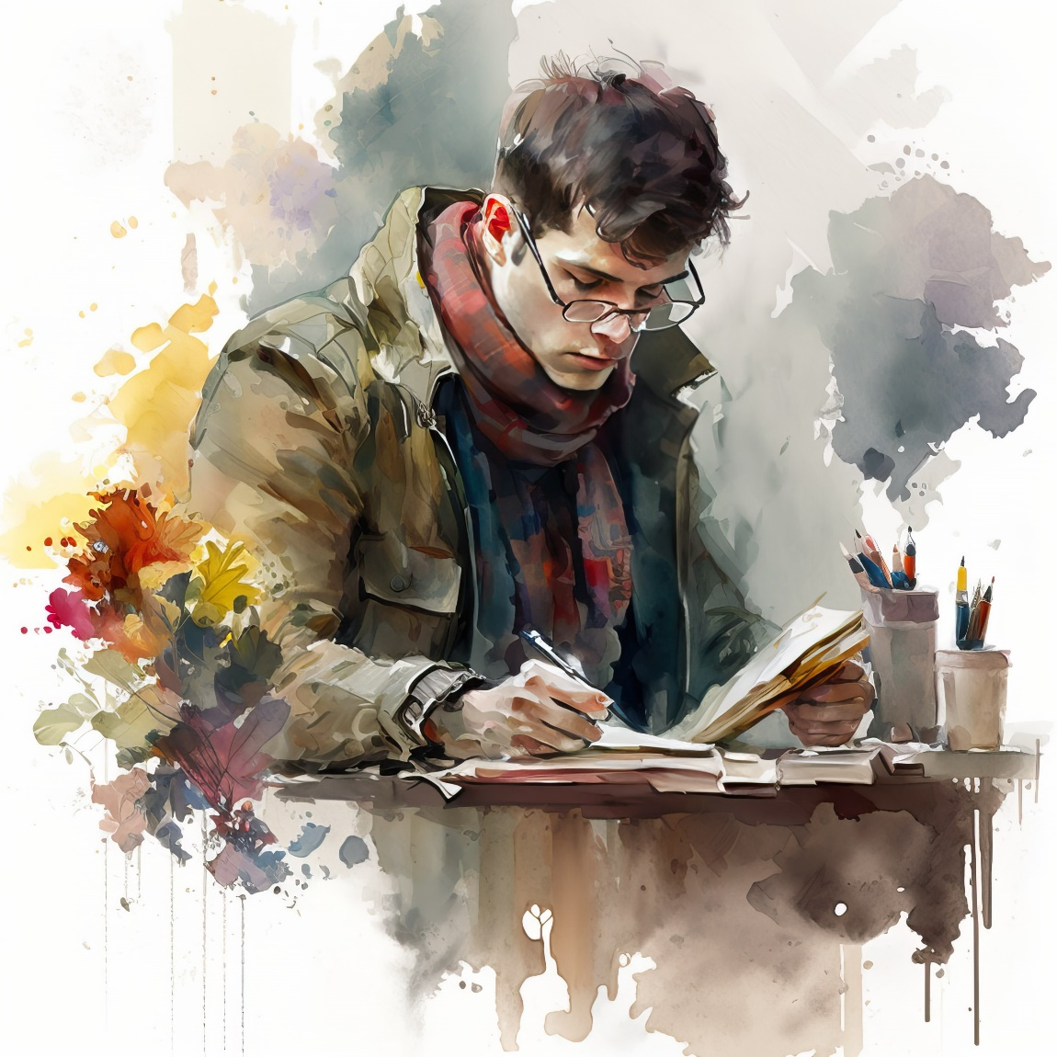
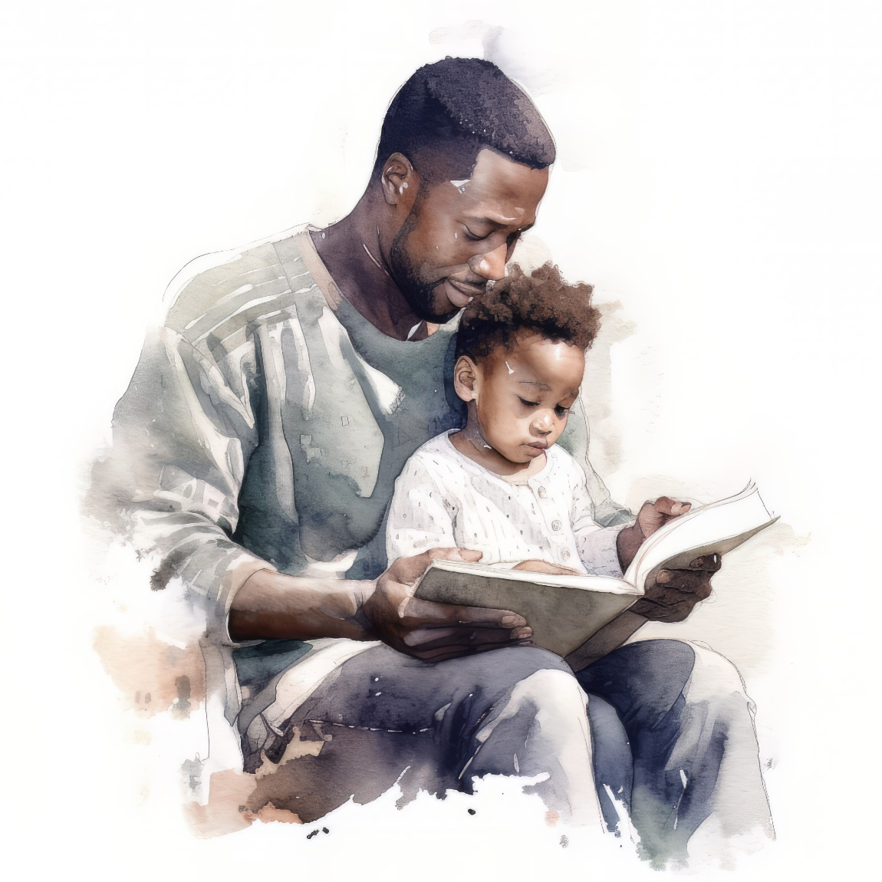
“Haleluya! Berbahagialah orang yang takut akan TUHAN, yang sangat suka kepada segala perintah-Nya. Anak cucunya akan perkasa di bumi; angkatan orang benar akan diberkati. Harta dan kekayaan ada dalam rumahnya, kebajikannya tetap untuk selamanya. Di dalam gelap terbit terang bagi orang benar; pengasih dan penyayang orang yang adil. Mujur orang yang menaruh belas kasihan dan yang memberi pinjaman, yang melakukan urusannya dengan sewajarnya. Sebab ia takkan goyah untuk selama-lamanya; orang benar itu akan diingat selama-lamanya. Ia tidak takut kepada kabar celaka, hatinya tetap, penuh kepercayaan kepada TUHAN. Hatinya teguh, ia tidak takut, sehingga ia memandang rendah para lawannya. Ia membagi-bagikan, ia memberikan kepada orang miskin; kebajikannya tetap untuk selama-lamanya, tanduknya meninggi dalam kemuliaan. Orang fasik melihatnya, lalu sakit hati, ia menggertakkan giginya, lalu hancur; keinginan orang fasik akan menuju kebinasaan.”
Mazmur 112
Lagu ini menggambarkan berkat atas takut akan Tuhan (Mzm 112:1). Ada 16 berkat bagi orang benar (Mzm 112:2-9). Pemeriksaan yang cermat terhadap berkat-berkat ini akan menunjukkan bahwa takut akan Tuhan berarti menginginkan pencapaian rohani tertinggi dalam kehidupan kita sehari-hari. Pemazmur mengakhiri dengan gambaran singkat tentang nasib buruk orang fasik dibandingkan dengan orang benar.

Slide 11
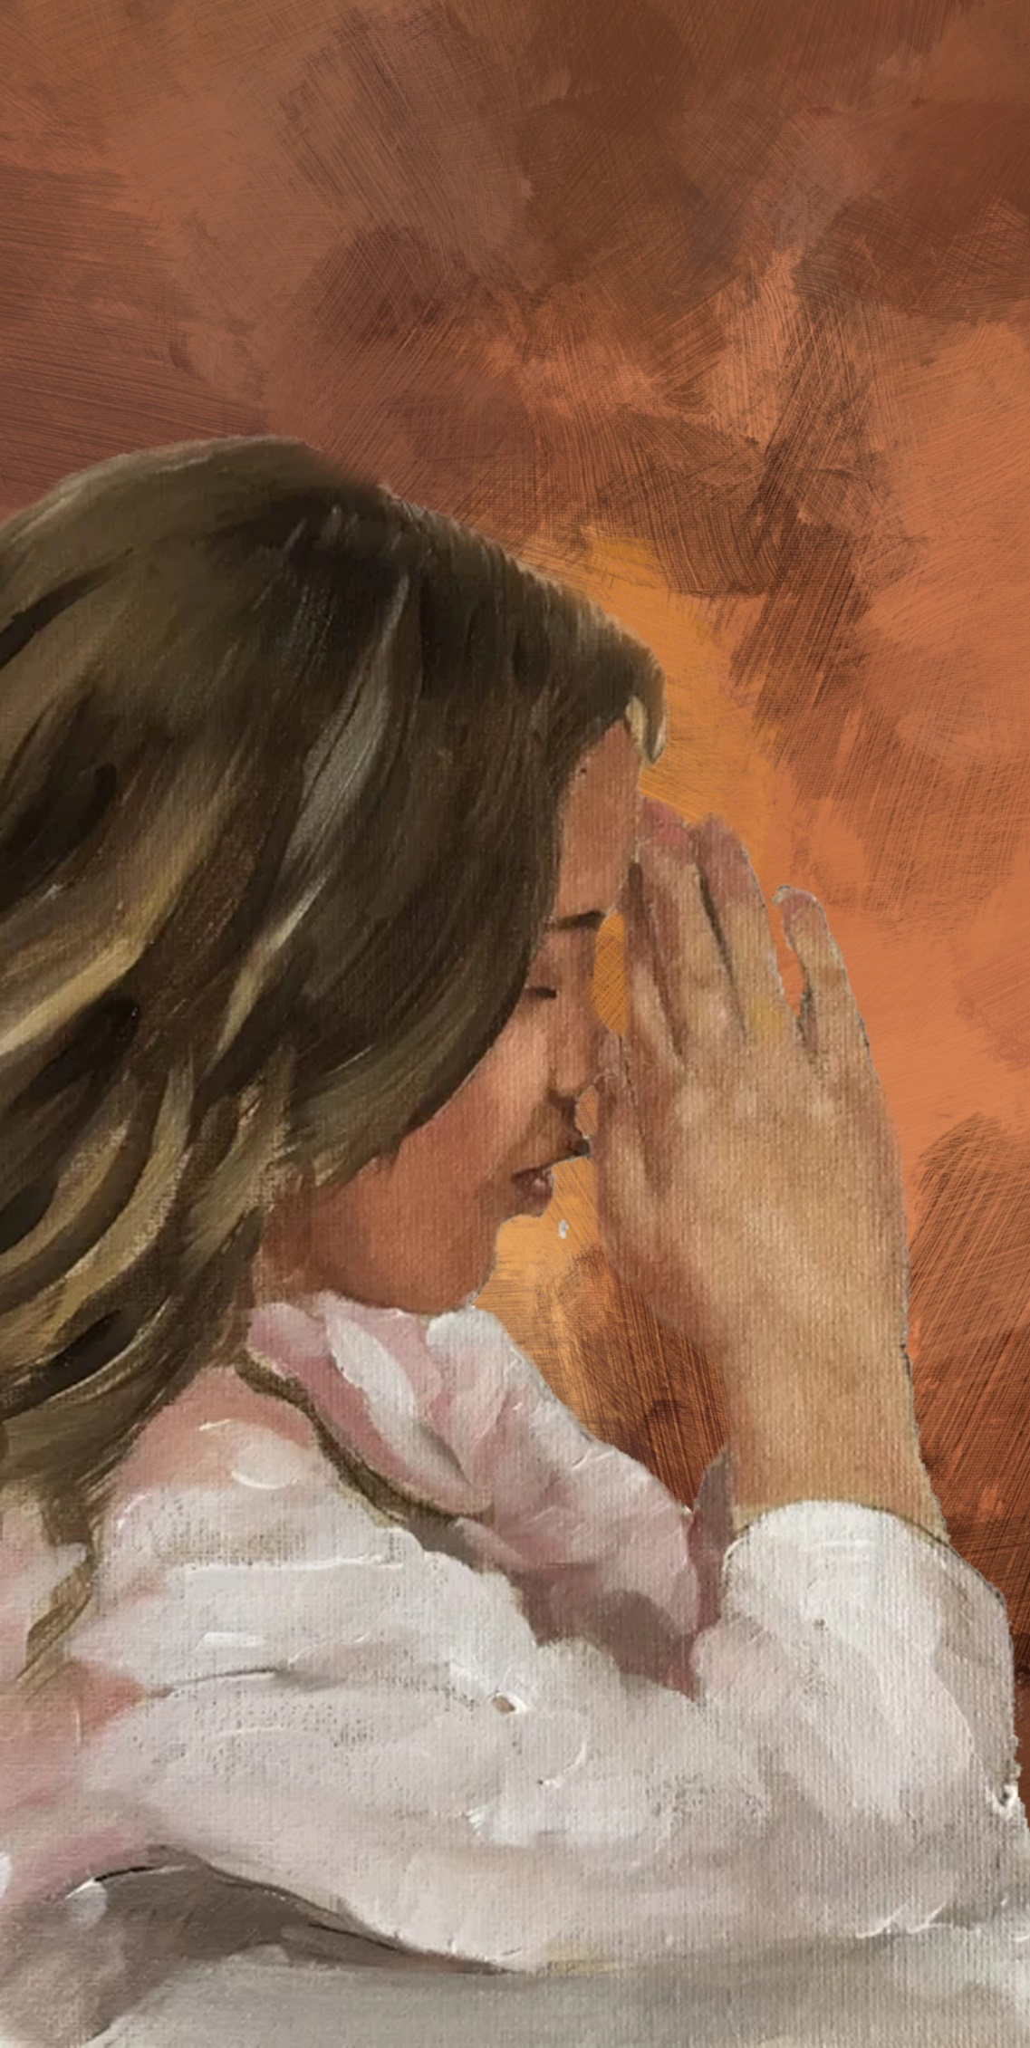
“ Aleph . Berbahagialah orang-orang yang hidupnya tidak bercela, yang hidup menurut Taurat TUHAN. Berbahagialah orang-orang yang memegang peringatan-peringatan-Nya, yang mencari Dia dengan segenap hati, yang juga tidak melakukan kejahatan, tetapi yang hidup menurut jalan-jalan yang ditunjukkan-Nya. Engkau sendiri telah menyampaikan titah-titah-Mu, supaya dipegang dengan sungguh-sungguh. Sekiranya hidupku tentu untuk berpegang pada ketetapan-Mu! Maka aku tidak akan mendapat malu, apabila aku mengamat-amati segala perintah-Mu. Aku akan bersyukur kepada-Mu dengan hati jujur, apabila aku belajar hukum-hukum-Mu yang adil. Aku akan berpegang pada ketetapan-ketetapan-Mu, janganlah tinggalkan aku sama sekali.
Beth . Dengan apakah seorang muda mempertahankan kelakuannya bersih? Dengan menjaganya sesuai dengan firman-Mu. Dengan segenap hatiku aku mencari Engkau, janganlah biarkan aku menyimpang dari perintah-perintah-Mu. Dalam hatiku aku menyimpan janji-Mu, supaya aku jangan berdosa terhadap Engkau. Terpujilah Engkau, ya TUHAN; ajarkanlah ketetapan-ketetapan-Mu kepadaku. Dengan bibirku aku menceritakan segala hukum yang Kauucapkan. Atas petunjuk peringatan-peringatan-Mu aku bergembira, seperti atas segala harta. Aku hendak merenungkan titah-titah-Mu dan mengamat-amati jalan-jalan-Mu. Aku akan bergemar dalam ketetapan-ketetapan-Mu; firman-Mu tidak akan kulupakan.”
Mazmur 119
Mazmur terpanjang dalam kitab Mazmur berhubungan dengan Taurat (Hukum), yang terdiri lebih dari sekedar hukum Musa. Taurat mengacu pada inti Kitab Suci. Ini mengubah kehidupan mereka yang memahami ajaran Firman Tuhan.

Slide 12
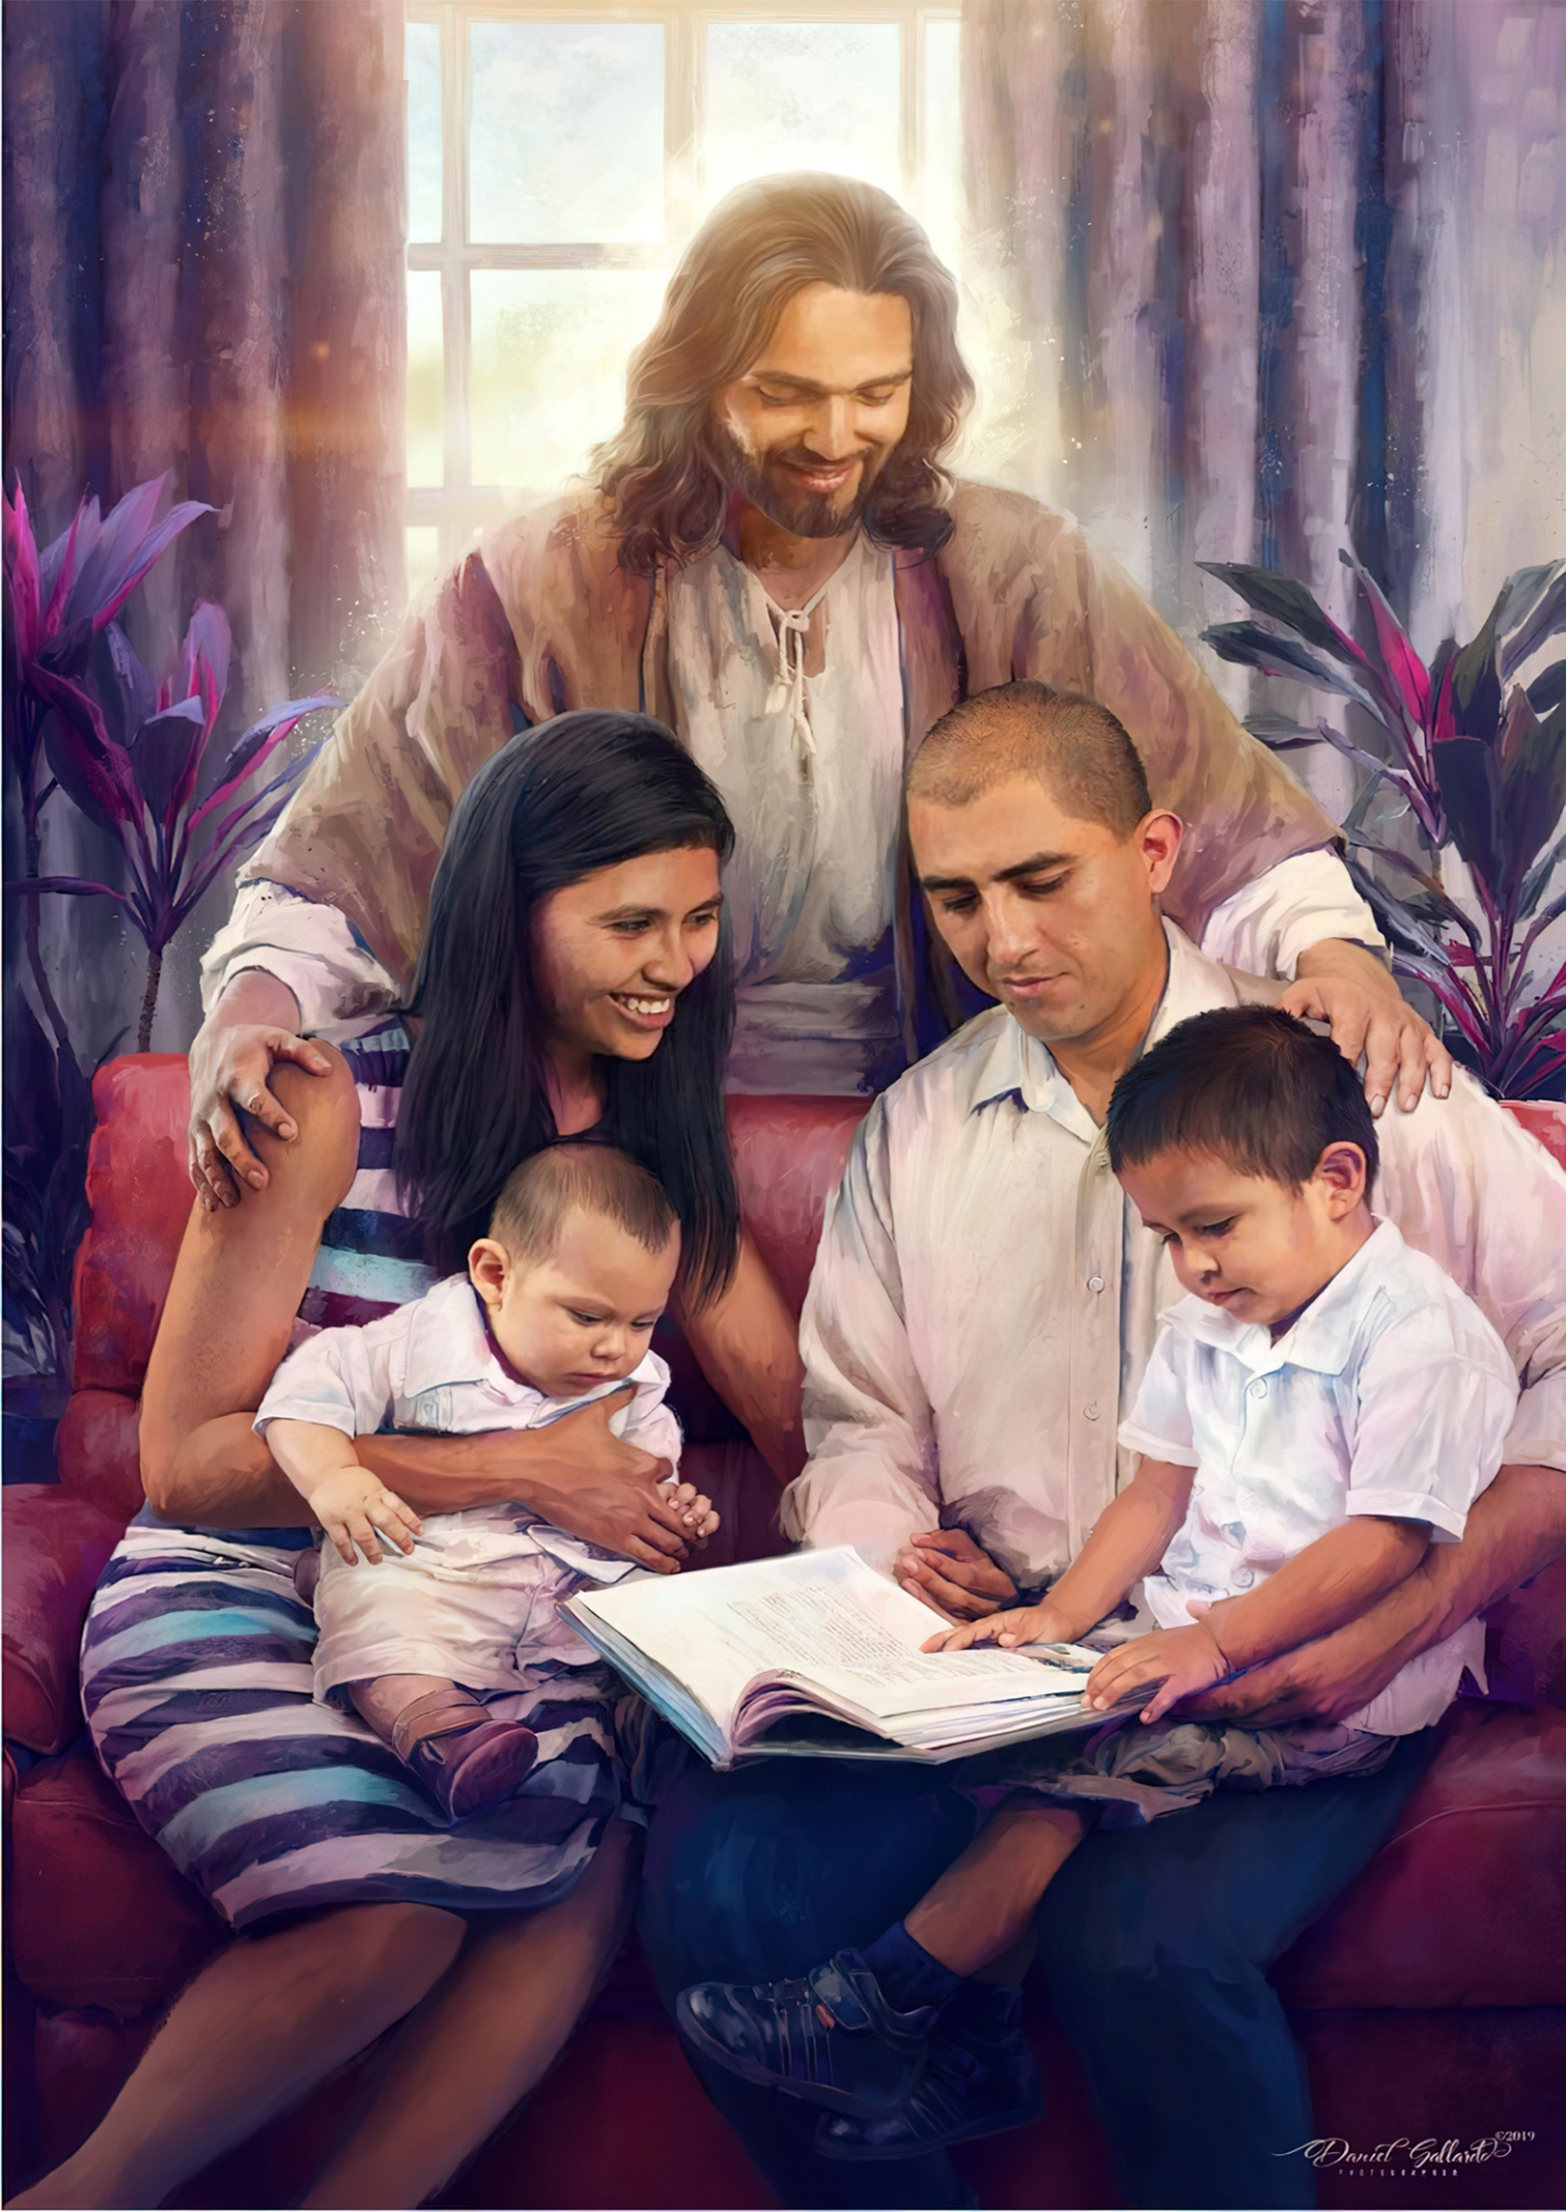
“Nyanyian ziarah Salomo. Jikalau bukan TUHAN yang membangun rumah, sia-sialah usaha orang yang membangunnya; jikalau bukan TUHAN yang mengawal kota, sia-sialah pengawal berjaga-jaga. Sia-sialah kamu bangun pagi-pagi dan duduk-duduk sampai jauh malam, dan makan roti yang diperoleh dengan susah payah -- sebab Ia memberikannya kepada yang dicintai-Nya pada waktu tidur. Sesungguhnya, anak-anak lelaki adalah milik pusaka dari pada TUHAN, dan buah kandungan adalah suatu upah. Seperti anak-anak panah di tangan pahlawan, demikianlah anak-anak pada masa muda. Berbahagialah orang yang telah membuat penuh tabung panahnya dengan semuanya itu. Ia tidak akan mendapat malu, apabila ia berbicara dengan musuh-musuh di pintu gerbang.”
Mazmur 127
Hanya dalam lima ayat, mazmur ini berfokus pada berkat yang Tuhan limpahkan ke dalam rumah tangga dan anak-anak dari mereka yang percaya kepada Sang Pencipta. Mungkin karena alasan ini, bernyanyi dianggap sebagai ekspresi yang bermakna. Kebijaksanaan hendaknya menjadi landasan harta paling berharga yang kita miliki: keluarga kita.

Slide 13
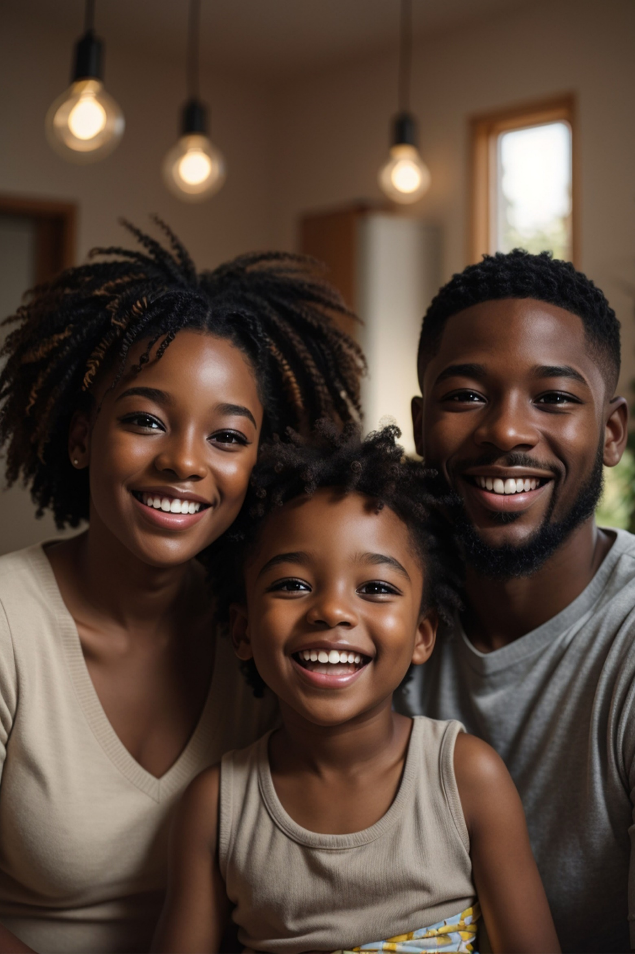
“Nyanyian ziarah. Berbahagialah setiap orang yang takut akan TUHAN, yang hidup menurut jalan yang ditunjukkan-Nya! Apabila engkau memakan hasil jerih payah tanganmu, berbahagialah engkau dan baiklah keadaanmu!
Isterimu akan menjadi seperti pohon anggur yang subur di dalam rumahmu; anak-anakmu seperti tunas pohon zaitun sekeliling mejamu! Sesungguhnya demikianlah akan diberkati orang laki-laki yang takut akan TUHAN. Kiranya TUHAN memberkati engkau dari Sion, supaya engkau melihat kebahagiaan Yerusalem seumur hidupmu, dan melihat anak-anak dari anak-anakmu! Damai sejahtera atas Israel!”
Mazmur 128
Enam baris mazmur pendek ini diklasifikasikan di antara tulisan-tulisan literatur hikmat karena mengacu pada kemakmuran Tuhan di rumah setiap orang “yang takut akan Tuhan” (Mzm 128:1, 4).

Slide 14
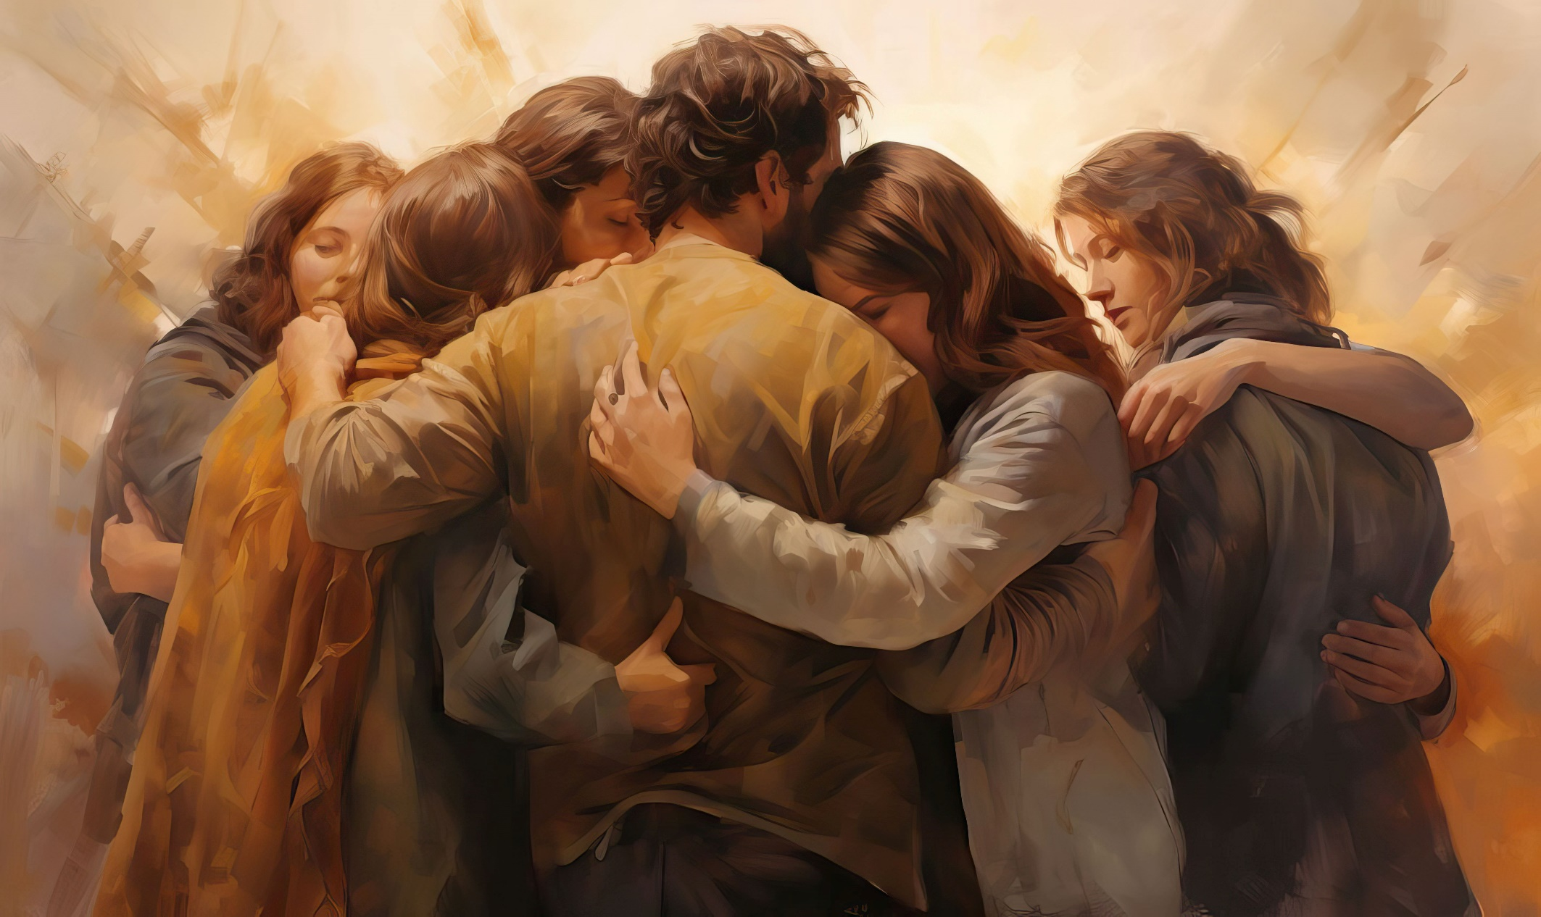
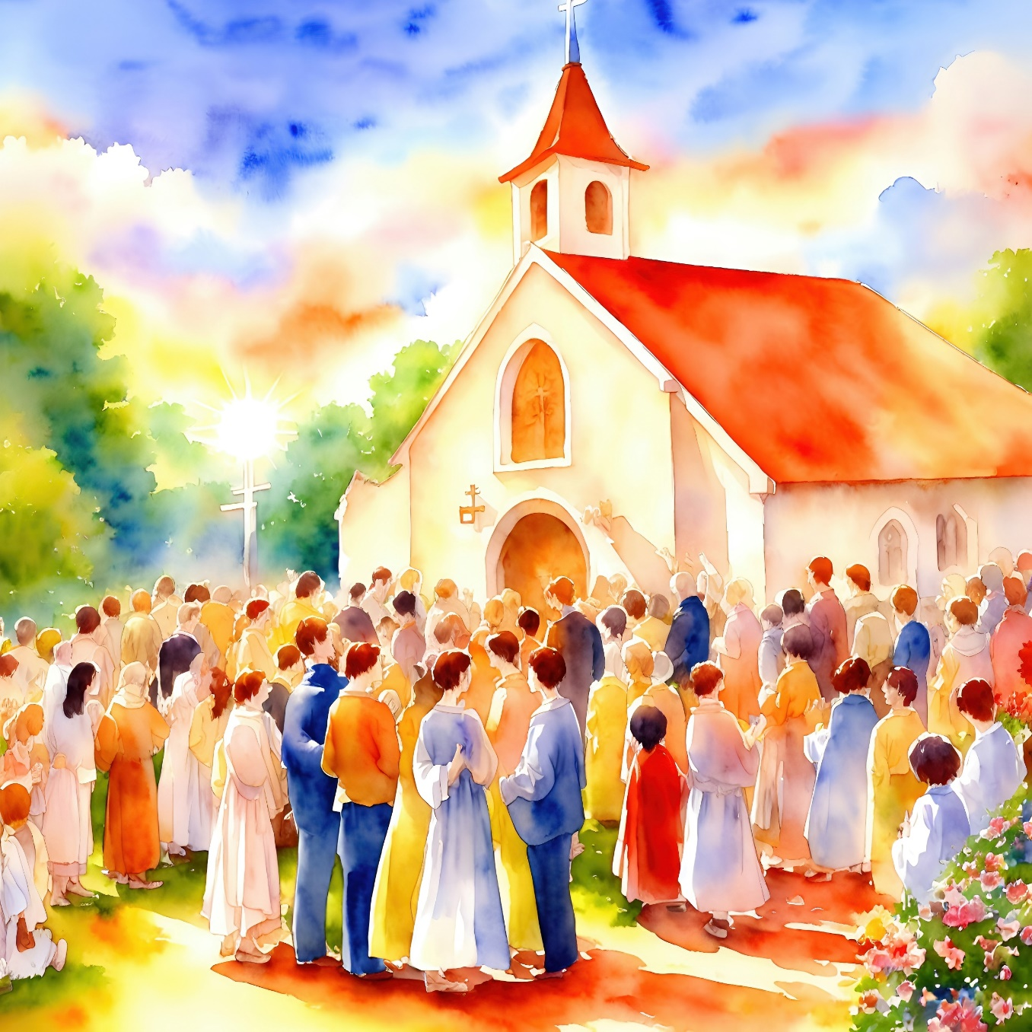
Mazmur 133
Beberapa orang mungkin mempertanyakan dimasukkannya mazmur ini ke dalam literatur hikmat dalam Kitab Suci. Namun ungkapan “Sungguh, alangkah baiknya dan indahnya, apabila saudara-saudara diam bersama dengan rukun!” (Mzm 133:1) menanamkan dalam ayat tersebut ciri khas kebijaksanaan alkitabiah yang sejauh ini telah kita identifikasi sebagai ciri khas literatur hikmat. Dijiwai dengan semangat persaudaraan ini adalah keinginan Yang Maha Kuasa bagi kita sebagai pengikutnya. Persatuan itu adalah bukti praktis kehidupan Kristiani.
“Nyanyian ziarah Daud. Sungguh, alangkah baiknya dan indahnya, apabila saudara-saudara diam bersama dengan rukun! Seperti minyak yang baik di atas kepala meleleh ke janggut, yang meleleh ke janggut Harun dan ke leher jubahnya. Seperti embun gunung Hermon yang turun ke atas gunung-gunung Sion. Sebab ke sanalah TUHAN memerintahkan berkat, kehidupan untuk selama-lamanya.”

